Slide 1


Bourse d’Echanges de Parts de SCPI
Module IT Projects
COMTE Thibaut
BONGO Jean Phillipe
FLAMANT Thomas
Encadré par : Dr. Taha RIDENE & Mr. Hans Peinturier

Slide 2

Sommaire
Présentation
Contexte
Cibles
Objectifs
Existant
Aspects fonctionnels et techniques
Arborescence du site
Spécifications fonctionnels
Spécifications techniques
Contexte technique organisationnelle
Analyse du projet
Diagrammes
Tests Unitaires
2

Slide 3

Présentation
SCPI
- rendement
- plus-value
- fiscales
3

Slide 4
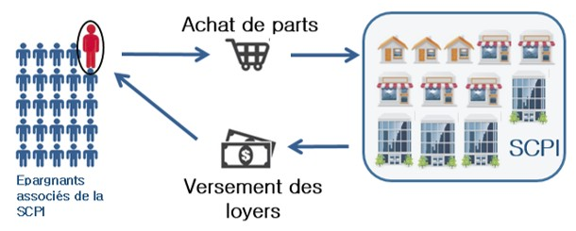
Contexte
Projet IT
Echanges de parts
Manque de visibilité

Slide 5
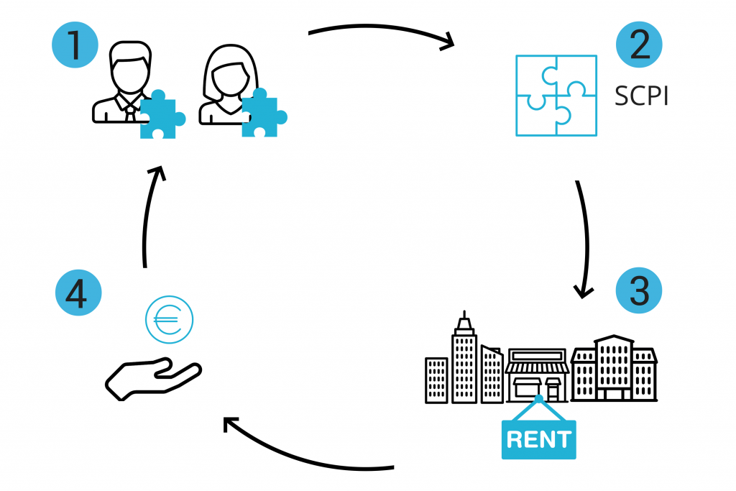
Cibles
Clients des SCPI

Slide 6

Objectifs
Mise en relation acheteur/vendeur
système d’enchères

Slide 7
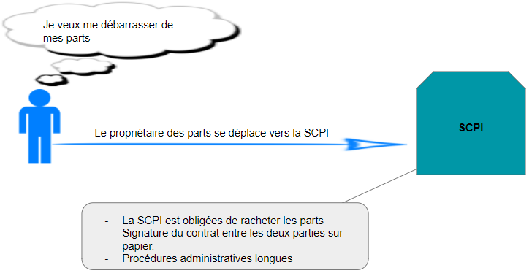
Existant

Slide 8
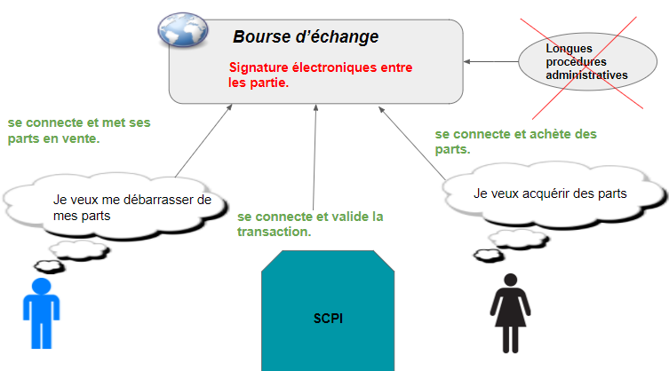
Existant

Slide 9
Aspects fonctionnels et techniques

Slide 10

Arborescence du site
Page d’accueil
Page de login
Page admin

Slide 11

Spécifications fonctionnels
Listing des biens
Etat de vente
Mise en vente des biens
Accès a tous les biens

Slide 12

Spécifications techniques
Ajout au système existant
JavaEE
Modèle MVC2
Base de Données
Statut
Gérer les biens
Accès a la liste des biens en ventes

Slide 13
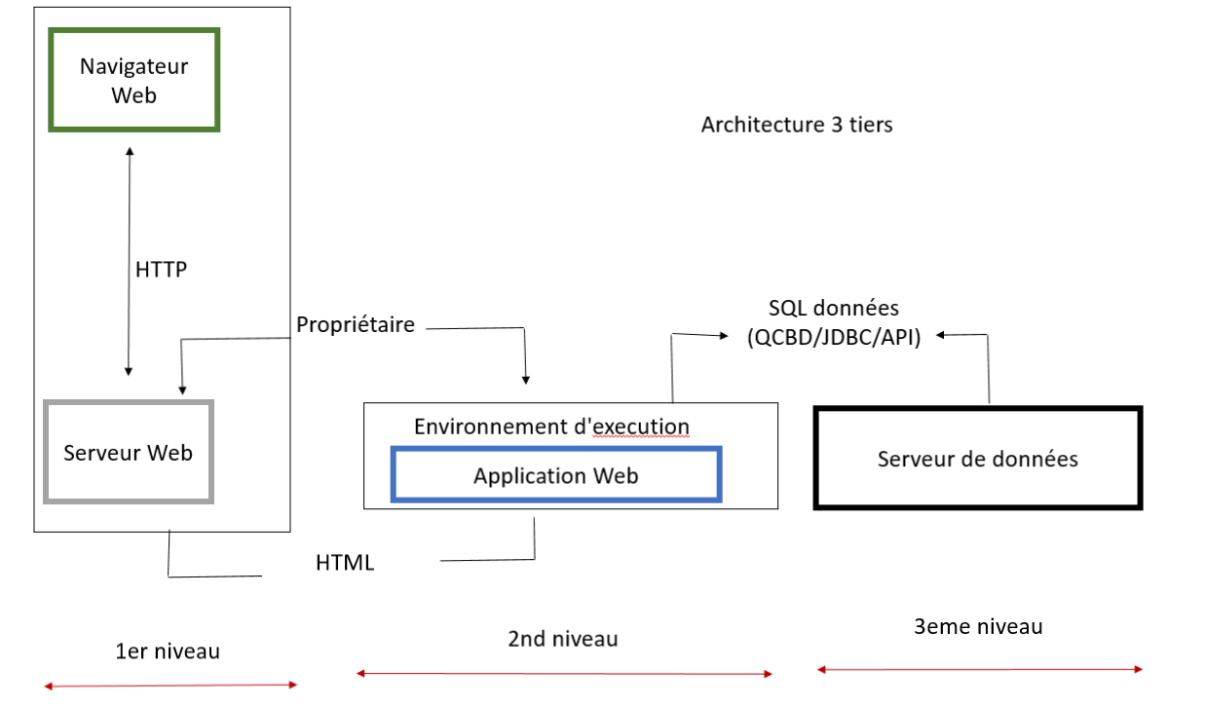
Contexte technique organisationnelle
Architecture 3 tiers

Slide 14
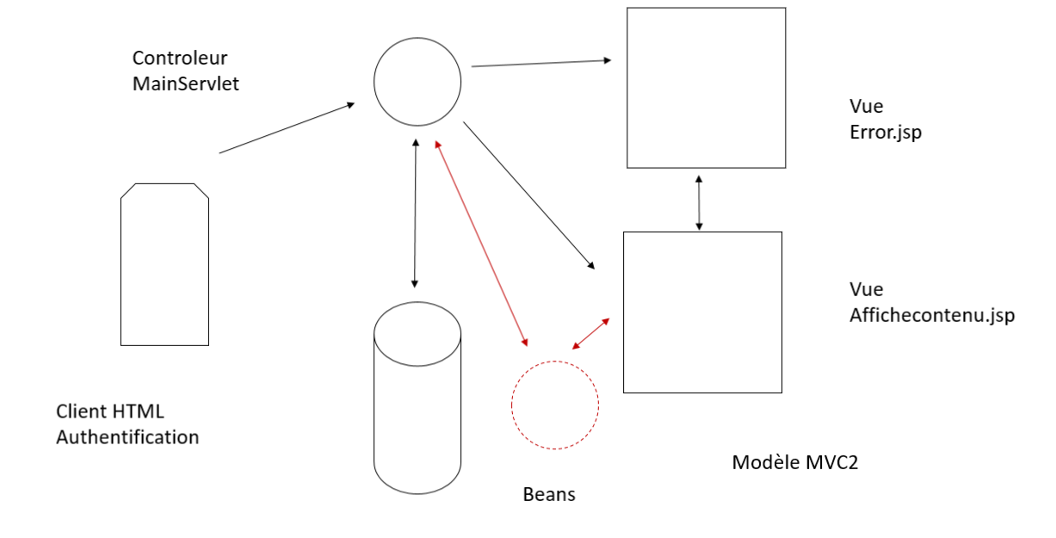
Contexte technique organisationnelle
Modèle MVC2

Slide 15
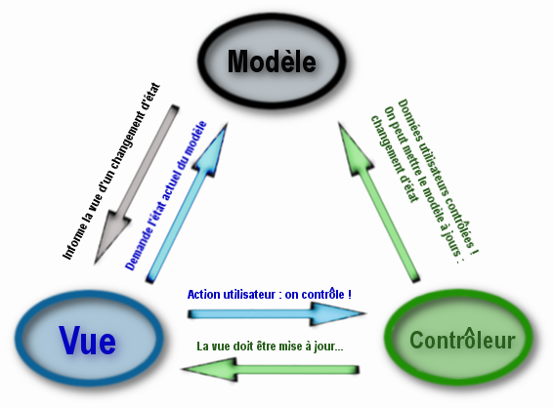
Contexte technique organisationnelle
Conception et mise en place du modèle
Développement du contenu, de la vue et de l’interface

Slide 16
Analyse du projet

Slide 17
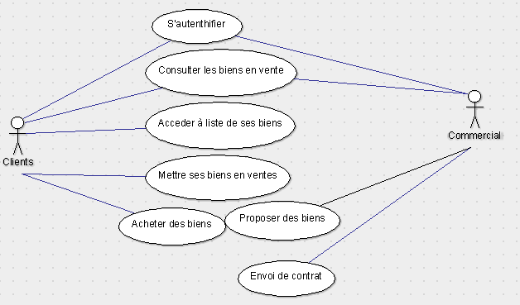
Use Case

Slide 18
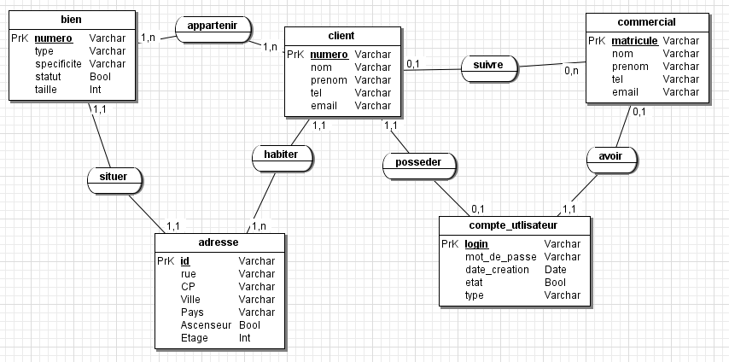
MCD

Slide 19
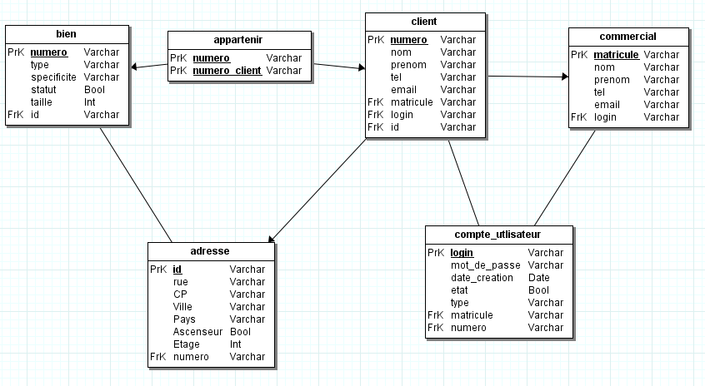
MLD

Slide 20
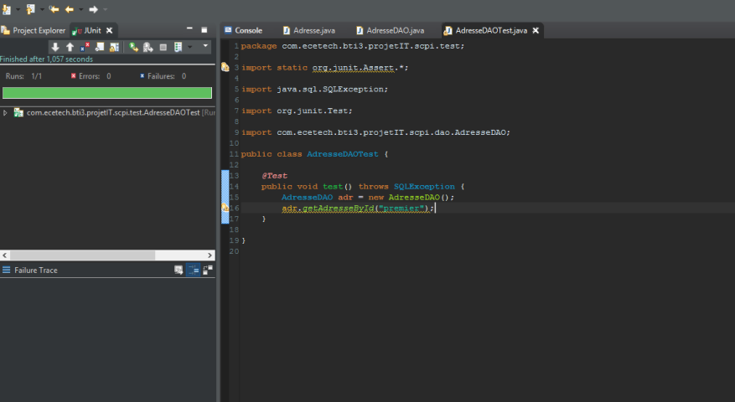
Tests unitaires

Slide 21
Conclusion

Slide 22


